Slide 1
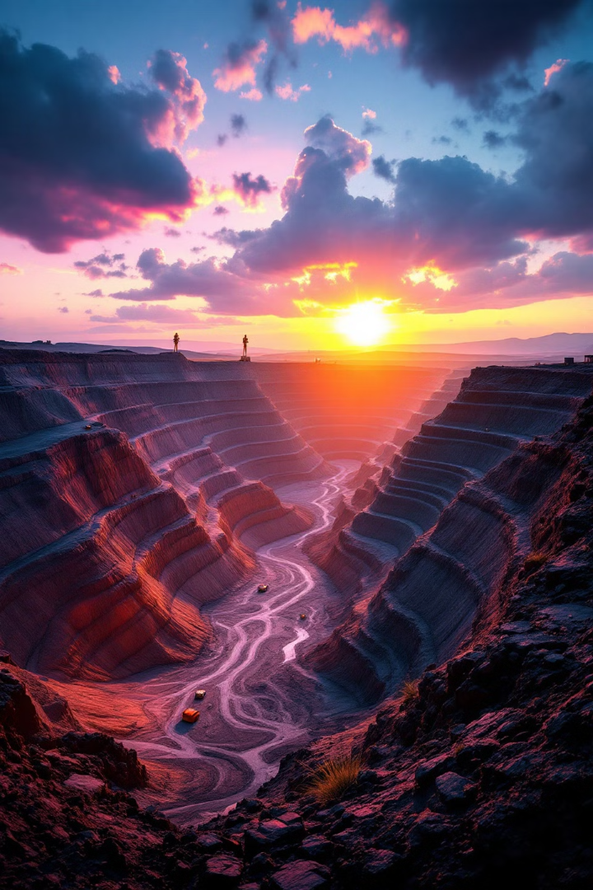
Детальні маркшейдерські зйомки кар'єрів: технології та методи
Вітаю вас на лекції з детальних маркшейдерських зйомок кар'єрів. Маркшейдерські зйомки є невід'ємною частиною гірничих робіт, забезпечуючи точні просторові дані для проєктування, будівництва та експлуатації кар'єрів.
У цьому курсі ми розглянемо різноманітні методи зйомок, включаючи мензульну, стереофотограмметричну та тахеометричну зйомки. Ви дізнаєтесь про специфіку роботи з сучасними приладами, практичні аспекти проведення польових робіт та методи опрацювання отриманих даних.
Наша мета — забезпечити вас знаннями та навичками, необхідними для виконання точних та ефективних маркшейдерських зйомок в умовах відкритих гірничих робіт.
на Marksceheider One null

Slide 2
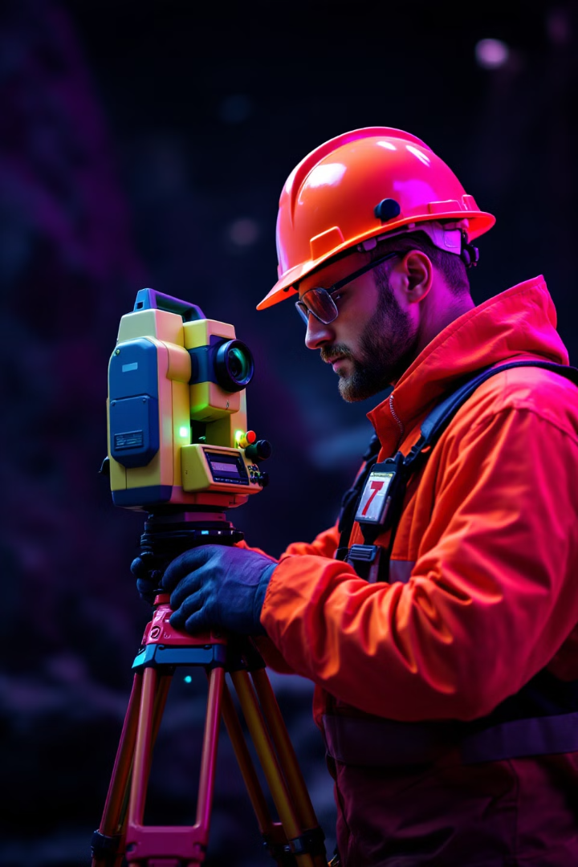
Задачі та об'єкти маркшейдерських зйомок
Основні задачі
Визначення просторового положення об'єктів гірничого підприємства для забезпечення безпечного та раціонального ведення гірничих робіт
Створення документації
Створення графічної документації для проєктування гірничих робіт та контролю за дотриманням проєктних рішень
Обчислення об'ємів
Визначення об'ємів виконаних робіт, розрахунок запасів корисних копалин та контроль за їх рухом
Безпека ведення робіт
Забезпечення геометричної основи для безпечного ведення гірничих робіт та контролю за деформаціями бортів кар'єру

Slide 3
Об'єкти маркшейдерських зйомок кар'єрів
Природні об'єкти
Гірничі виробки
Рельєф місцевості
Уступи та берми
Водні об'єкти
Робочі майданчики
Виходи корисних копалин
З'їзди та транспортні шляхи
Геологічні порушення
Відвали пустих порід
Інфраструктурні об'єкти
Будівлі та споруди
Інженерні мережі
Дренажні системи
Транспортні комунікації
Правильна ідентифікація та зйомка об'єктів кар'єру є критично важливою для забезпечення точності маркшейдерської документації та безпеки гірничих робіт. Кожен тип об'єктів має свої особливості зйомки, які необхідно враховувати при виборі методів та інструментів.

Slide 4
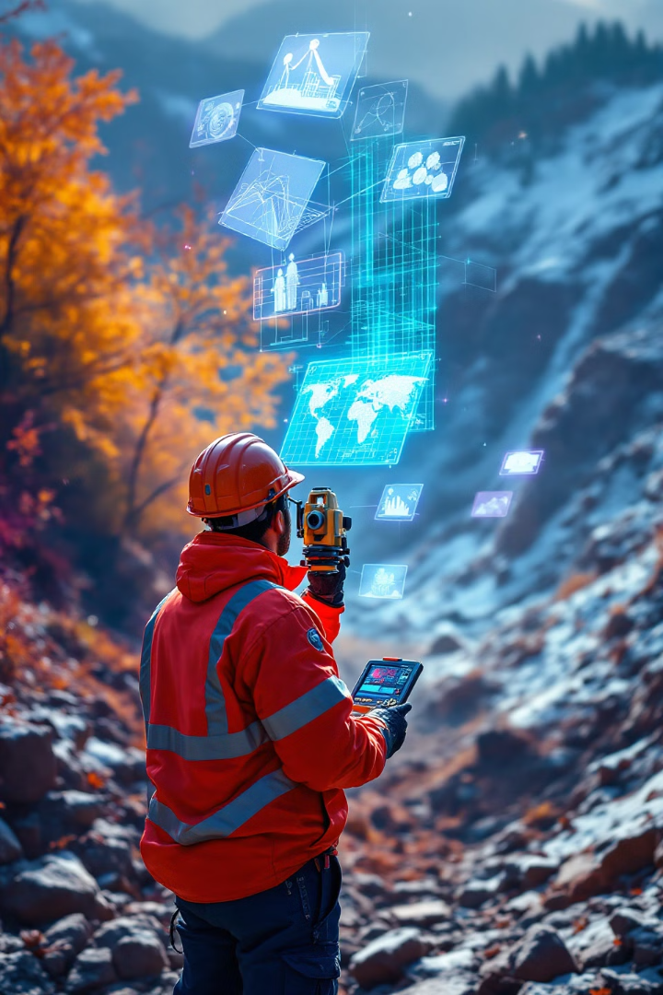
Способи та терміни проведення зйомок
Регулярні зйомки
Щомісячні та щоквартальні зйомки для планування робіт, визначення об'ємів видобутку та складання звітності
Спеціальні зйомки
Зйомки після вибухових робіт, при виявленні деформацій або при відпрацюванні складних ділянок
Поповнюючі зйомки
Періодичне доповнення та оновлення існуючих планів при суттєвих змінах геометрії кар'єру
Контрольні зйомки
Зйомки для контролю якості гірничих робіт та дотримання проєктних параметрів кар'єру
Вибір способу та термінів проведення зйомок залежить від інтенсивності ведення гірничих робіт, складності гірничо-геологічних умов, вимог до точності та оперативності отримання даних. Для деяких об'єктів можуть бути встановлені специфічні терміни моніторингу, особливо в зонах підвищеного ризику.

Slide 5
Мензульна зйомка: сутність та застосування
Принцип мензульної зйомки
Переваги та недоліки
Мензульна зйомка — це метод наземної топографічної зйомки, при якій план місцевості створюється безпосередньо в полі. Основним приладом є мензула — столик, на якому розміщується планшет з папером, та кіпрегель — прилад для визначення напрямків, кутів та відстаней.
Переваги: простота використання, відсутність необхідності в математичних обчисленнях, можливість контролю якості роботи безпосередньо в полі, наочність.
Недоліки: залежність від погодних умов, складність роботи на крутих схилах, низька продуктивність, обмежена точність.
Сутність методу полягає в графічному визначенні положення точок місцевості шляхом побудови напрямків та відкладення відстаней у заданому масштабі безпосередньо на папері.
Незважаючи на розвиток сучасних електронних методів зйомки, мензульна зйомка все ще застосовується для спеціальних задач та на малих ділянках.

Slide 6
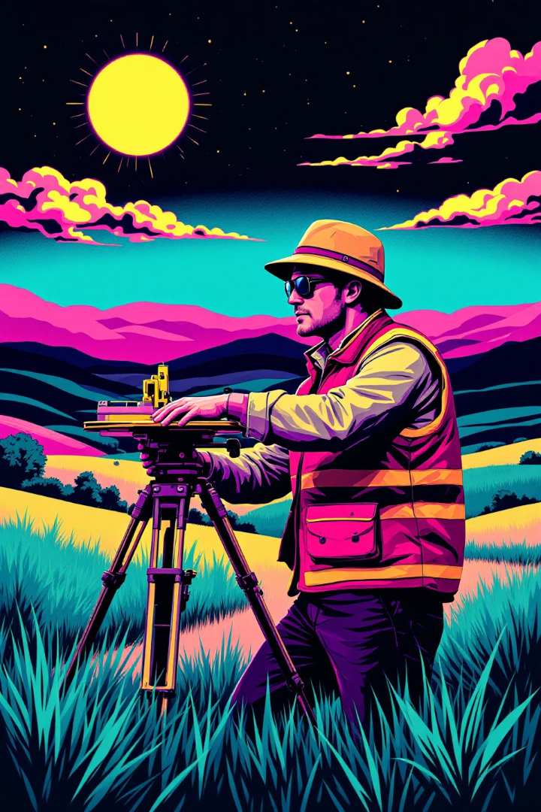
Методика виконання мензульної зйомки
Підготовчі роботи
Підготовка планшету, наклеювання паперу на мензульну дошку, нанесення координатної сітки та опорних точок, центрування мензули над опорною точкою
Орієнтування мензули
Встановлення планшету в горизонтальне положення за допомогою рівня, орієнтування відносно сторін світу або опорних напрямків
Зйомка ситуації та рельєфу
Визначення положення характерних точок місцевості методом полярних координат, засічок або прямокутних координат, проведення горизонталей для відображення рельєфу
Оформлення плану
Викреслювання умовних позначень, підписів, рамки та легенди, перевірка точності та повноти зображення, оформлення плану відповідно до вимог
При виконанні мензульної зйомки в умовах кар'єру особливу увагу слід приділяти безпеці встановлення приладу, вибору оптимальних точок стояння та забезпеченню видимості всіх необхідних елементів кар'єру.

Slide 7
Стереофотограмметрична зйомка: основи методу
Фотографування
Польові роботи
Створення стереопар знімків з різних точок простору
Визначення координат опорних точок
Створення плану
Стереоскопічні вимірювання
Побудова цифрової моделі місцевості
Обробка знімків на фотограмметричних приладах
Стереофотограмметрична зйомка ґрунтується на властивості людського зору сприймати об'ємне зображення при розгляданні двох знімків, зроблених з різних точок простору. Цей метод дозволяє визначати просторові координати об'єктів за їх зображеннями на стереопарі знімків.
Для кар'єрів цей метод особливо цінний, оскільки дозволяє виконувати зйомку важкодоступних ділянок, високих уступів та бортів без необхідності безпосереднього доступу до них, що підвищує безпеку маркшейдерських робіт.

Slide 8
Переваги та застосування стереофотограмметричної зйомки
Швидкість
Висока продуктивність при зйомці великих за площею територій, можливість зафіксувати стан кар'єру в короткий проміжок часу
Безпека
Можливість виконання зйомки без безпосереднього доступу до небезпечних ділянок кар'єру, зменшення ризику для персоналу
Повнота даних
Отримання детальної інформації про поверхню з високою щільністю точок, можливість створення детальних 3D-моделей кар'єру
Сучасна стереофотограмметрична зйомка часто виконується з використанням безпілотних літальних апаратів (БПЛА), які оснащені високоточними камерами та системами позиціонування. Це дозволяє оперативно отримувати актуальні дані про стан кар'єру, відслідковувати динаміку змін та виявляти потенційно небезпечні ситуації.
Отримані дані використовуються для створення ортофотопланів, цифрових моделей рельєфу, розрахунку об'ємів видобутку та планування подальших гірничих робіт.

Slide 9
Зйомка профілів відкосів високих уступів
Безконтактні методи
Лазерне сканування та фотограмметрія
Тахеометричні методи
Вимірювання кутів та відстаней
Прямі вимірювання
Рулетки та рейки на доступних ділянках
Зйомка профілів відкосів високих уступів є важливою задачею, яка дозволяє контролювати стійкість бортів кар'єру та дотримання проєктних параметрів. Для високих та важкодоступних уступів найбільш безпечними та ефективними є безконтактні методи, такі як наземне лазерне сканування або фотограмметрія.
При виконанні зйомки необхідно визначати положення верхньої та нижньої бровок уступу, кут нахилу відкосу, наявність деформацій та тріщин. Ці дані використовуються для розрахунку стійкості бортів кар'єру та прогнозування можливих зсувних явищ.

Slide 10
Методика зйомки профілів високих уступів
Вибір позицій спостереження
Розташування приладів у безпечних місцях з хорошою видимістю уступів
Визначення характерних точок
Ідентифікація верхньої та нижньої бровок, зломів поверхні, тріщин
Виконання вимірювань
Визначення координат характерних точок обраним методом
Побудова профілів
Створення поперечних та повздовжніх профілів уступів
При зйомці профілів високих уступів важливо забезпечити достатню детальність вимірювань для виявлення навіть незначних деформацій поверхні. Рекомендується виконувати зйомку в кількох перерізах для кожного уступу, щоб мати повну картину його стану.
Сучасні методи, такі як наземне лазерне сканування, дозволяють отримувати не окремі профілі, а цілісну тривимірну модель поверхні з високою щільністю точок, що значно підвищує інформативність результатів.

Slide 11
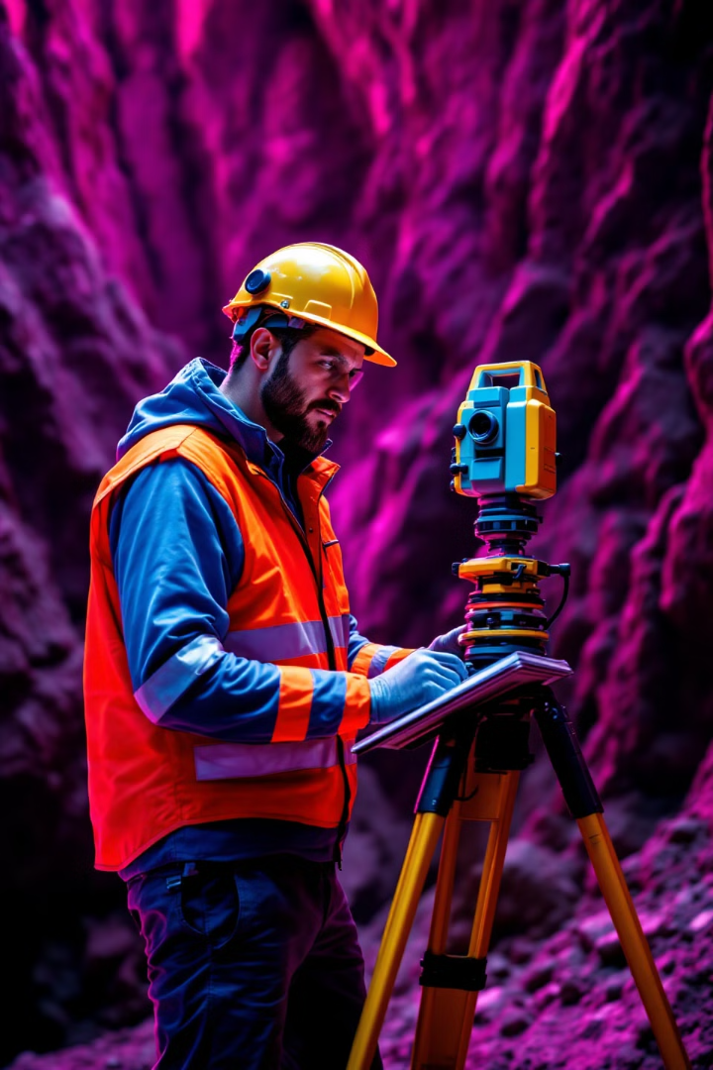
Тахеометрична зйомка: суть та призначення
1
3D
Вимірювані параметри
Визначення координат
Горизонтальні та вертикальні кути, відстані
Просторові координати X, Y, Z в єдиній системі
0.5-3
Точність, см
Залежно від приладу та умов зйомки
Тахеометрична зйомка — це метод визначення планового та висотного положення точок місцевості за допомогою тахеометра (тотальної станції). Назва походить від грецьких слів "тахео" (швидко) та "метрео" (вимірюю), що відображає основну перевагу методу — швидке отримання як планових, так і висотних координат точок.
Суть методу полягає у вимірюванні горизонтальних та вертикальних кутів, а також відстаней від точки стояння приладу до точок місцевості. На основі цих вимірювань обчислюються просторові координати точок, які використовуються для створення топографічних планів та цифрових моделей місцевості.

Slide 12
Прилади для виконання тахеометричної зйомки
Електронні тахеометри
Оптичні тахеометри
Допоміжне обладнання
Автоматичне вимірювання кутів та відстаней
Ручне зчитування показань
Штативи та трегери
Нитковий далекомір
Відбивачі (призми)
Вбудоване програмне забезпечення
Механічні засоби фіксації результатів
Вішки та рейки
Запис результатів у пам'ять приладу
Вимагають ручних обчислень
Контролери для збору даних
Можливість роботи у безрефлекторному режимі
Сучасна тахеометрична зйомка виконується переважно електронними тахеометрами, які забезпечують високу точність та продуктивність робіт. Ці прилади можуть працювати в різних режимах, включаючи безрефлекторний, що дозволяє виконувати вимірювання без встановлення відбивачів на недоступних об'єктах.

Slide 13
Прокладання тахеометричних ходів
Рекогносцировка
Визначення оптимального розташування точок ходу з урахуванням видимості та безпеки
Закріплення точок
Встановлення тимчасових або постійних знаків для маркування точок ходу
Вимірювання кутів
Визначення горизонтальних кутів між сторонами ходу
Вимірювання довжин
Визначення відстаней між сусідніми точками ходу
Визначення перевищень
Вимірювання вертикальних кутів або тригонометричне нівелювання
Тахеометричні ходи є основою для виконання тахеометричної зйомки в кар'єрах. Вони створюють планово-висотне обґрунтування, від якого виконуються зйомки окремих об'єктів. Ходи можуть бути замкнутими, розімкнутими або висячими, залежно від умов місцевості та вимог до точності.
При прокладанні ходів в умовах кар'єру особливу увагу слід приділяти стійкості точок та їх розташуванню відносно зон ведення гірничих робіт, щоб забезпечити їх збереження протягом необхідного періоду.

Slide 14
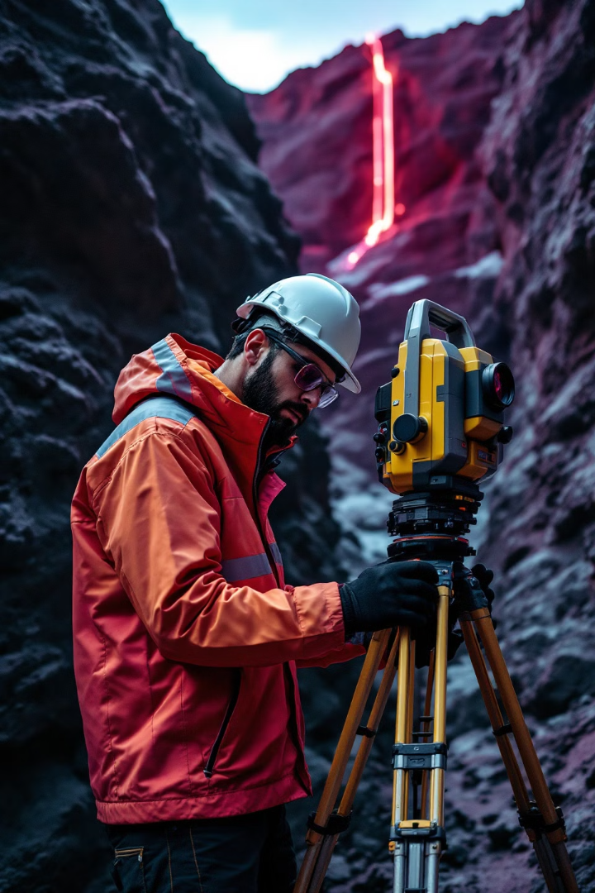
Порядок виконання тахеометричної зйомки
Встановлення та центрування приладу
Розміщення тахеометра над точкою планово-висотного обґрунтування, приведення його в робоче положення, введення початкових даних
Орієнтування приладу
Визначення дирекційного кута або азимута початкового напрямку, орієнтування горизонтального круга
Вимірювання пікетів
Послідовне наведення на характерні точки місцевості, вимірювання горизонтальних та вертикальних кутів, відстаней
Ведення журналу або запис даних
Фіксація результатів вимірювань у польовому журналі або у пам'яті приладу, зарисовування абрисів
При виконанні тахеометричної зйомки в умовах кар'єру важливо правильно вибирати пікети, які повинні відображати характерні особливості рельєфу та ситуації. Особливу увагу слід приділяти зйомці бровок уступів, транспортних шляхів, елементів інфраструктури та інших важливих об'єктів.

Slide 15
Особливості зйомки об'єктів кар'єру
Уступи та берми
Транспортні шляхи
Інфраструктурні об'єкти
При зйомці уступів кар'єру необхідно визначати положення верхньої та нижньої бровок, що дозволяє контролювати геометричні параметри уступів. Важливо фіксувати характерні точки зламів бровок, місця обрушень та деформацій.
При зйомці доріг та з'їздів кар'єру визначають положення осі та брівок дороги, а також характерні точки поздовжнього профілю для контролю ухилів. Особливу увагу приділяють місцям перетину доріг з уступами та поворотам.
Зйомка інфраструктурних об'єктів кар'єру (будівлі, лінії електропередач, трубопроводи) виконується з детальністю, достатньою для їх відображення на планах відповідного масштабу.
Для підземних комунікацій визначають положення оглядових колодязів, засувок та інших доступних елементів, а також глибину їх залягання.
Для забезпечення безпеки руху транспорту важливо контролювати ширину проїжджої частини та висоту захисних валів вздовж брівок уступів.
Для довгих прямолінійних ділянок достатньо визначати крайні точки та точки зламів, для криволінійних ділянок необхідно збільшувати щільність пікетів.

Slide 16
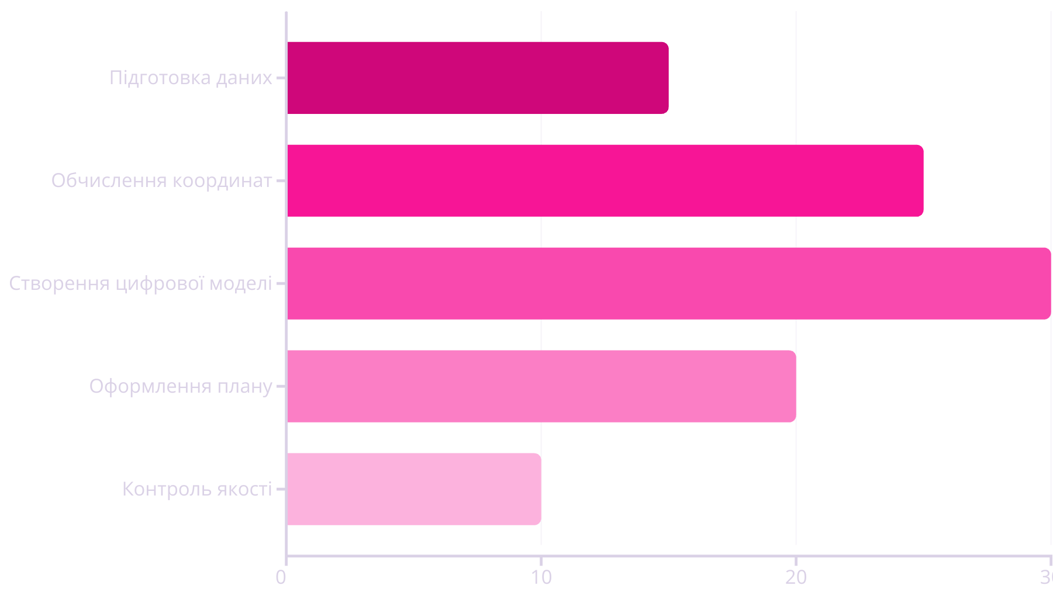
Опрацювання результатів тахеометричної зйомки
Опрацювання результатів тахеометричної зйомки включає обчислення координат пікетів, побудову цифрової моделі місцевості та створення топографічного плану. В сучасних умовах ці процеси значною мірою автоматизовані завдяки спеціалізованому програмному забезпеченню.
Найбільш трудомісткими етапами є створення цифрової моделі місцевості та обчислення координат точок. Особливу увагу слід приділяти контролю якості на всіх етапах обробки даних, щоб своєчасно виявити та виправити можливі помилки.

Slide 17
Обчислення координат та перевищень
Назва точки
Горизонтальний кут
Вертикальний кут
Відстань, м
dX, м
dY, м
dH, м
P001
0°00'00"
+1°15'30"
125.45
0.00
125.45
+2.75
P002
45°30'00"
+2°45'20"
98.30
69.51
69.51
+4.72
P003
90°15'40"
-1°10'50"
112.80
112.79
0.31
-2.31
Обчислення координат точок при тахеометричній зйомці виконується за формулами прямої геодезичної задачі. Для кожного пікету обчислюються прирости координат відносно точки стояння приладу на основі виміряних горизонтальних кутів та відстаней.
Перевищення точок визначаються тригонометричним способом на основі виміряних вертикальних кутів та похилих відстаней з урахуванням висоти приладу та висоти відбивача. Отримані координати та висоти є основою для побудови топографічного плану та цифрової моделі місцевості.

Slide 18
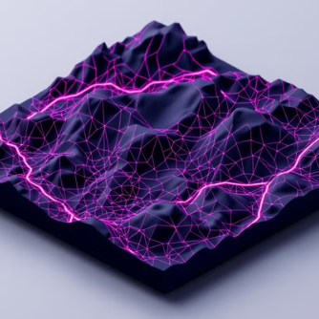
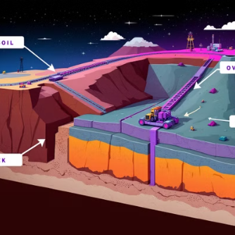
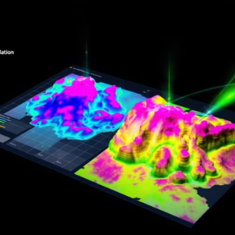
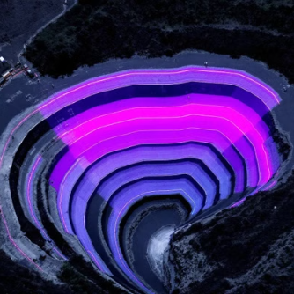
Створення цифрової моделі місцевості
Цифрова модель місцевості (ЦММ) створюється на основі координат та висот пікетів, отриманих під час тахеометричної зйомки. Найбільш поширеним способом побудови ЦММ є створення нерегулярної триангуляційної мережі (TIN), яка утворюється шляхом з'єднання сусідніх точок у трикутники.
На основі ЦММ виконується побудова горизонталей, профілів, розрахунок об'ємів гірничих робіт, аналіз ухилів поверхні та інші просторові аналізи, необхідні для проєктування та контролю гірничих робіт.

Slide 19
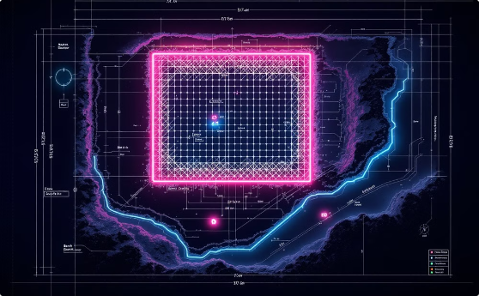
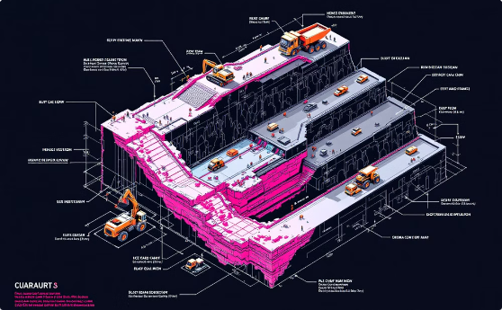
Складання плану за результатами тахеометричної зйомки
Топографічний план кар'єру
План гірничих робіт
Профілі кар'єру
Містить зображення рельєфу горизонталями, ситуації умовними позначеннями, а також координатну сітку, масштаб та легенду
Відображає стан гірничих робіт на певну дату, положення робочих уступів, напрямки розвитку гірничих робіт
Поздовжні та поперечні профілі уступів, що показують вертикальний розріз кар'єру в характерних місцях
Складання плану за результатами тахеометричної зйомки включає побудову координатної сітки, нанесення пікетів, проведення горизонталей, відображення елементів ситуації умовними позначеннями та оформлення плану відповідно до стандартів. Сучасні плани зазвичай створюються в електронному вигляді за допомогою спеціалізованого програмного забезпечення, що дозволяє легко оновлювати їх при змінах ситуації та рельєфу.

Slide 20
Контроль якості маркшейдерських зйомок
Польовий контроль
Обчислювальний контроль
Перевірка точності та повноти зйомки безпосередньо в полі
Виявлення помилок при обчисленні координат та висот
Контрольні вимірювання
Графічний контроль
Незалежна перевірка положення характерних точок
Перевірка правильності побудови плану та профілів
Контроль якості маркшейдерських зйомок є невід'ємною частиною робіт, що забезпечує достовірність та точність отриманих результатів. Він повинен здійснюватися на всіх етапах — від планування робіт до створення кінцевої документації.
Особливу увагу слід приділяти контролю точності визначення положення бровок уступів, елементів транспортних комунікацій та інших об'єктів, які впливають на безпеку ведення гірничих робіт. Контроль здійснюється шляхом виконання незалежних контрольних вимірювань, порівняння результатів з попередніми зйомками та перевірки дотримання допустимих похибок.

